Slide 1


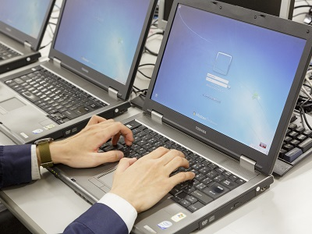
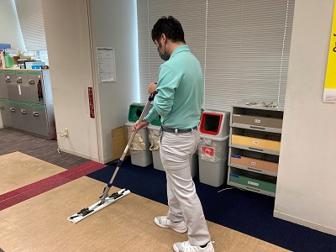
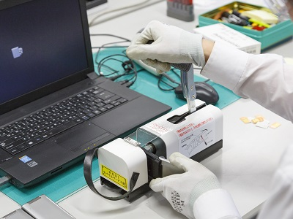
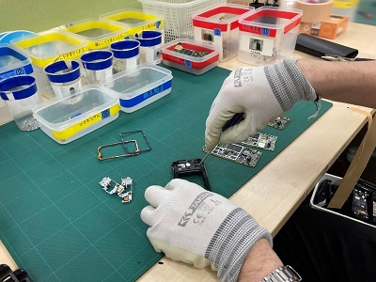
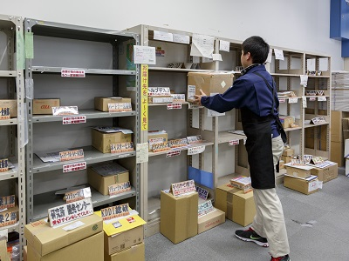
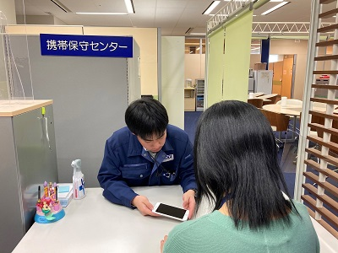
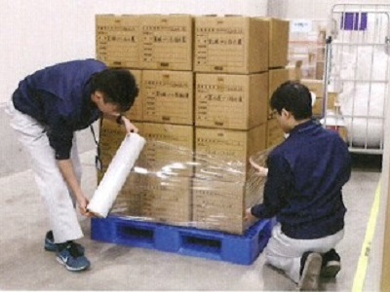
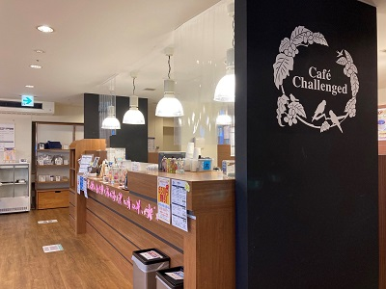
KDDIチャレンジド
オンライン
会社説明会
11月19日(火)11時
●●事業所名●●
（ZOOM開催）
【勤務地】
飯田橋・新宿
*2025年度～
高輪ゲートウェイ
KDDIチャレンジド社はKDDIグループの特例子会社です。
同社では本社部門から切り出された事務補助業務やPCのキッティング業務、携帯リサイクル業務など多岐に渡る業務を担っています。
社員の強みや経験を活かして長く就労できるよう様々なサポート体制を整えられていらっしゃいますので、安心して長く働ける環境です。
大手通信会社ならではの業務もあります。ぜひ奮って説明会にご参加ください。

